Slide 1
К уроку литературы в 7 классах А.С.Пушкин. Предисловие к поэме «Медный всадник» в рисунках Подготовил учитель литературы Цапкина Б.С.

Slide 2
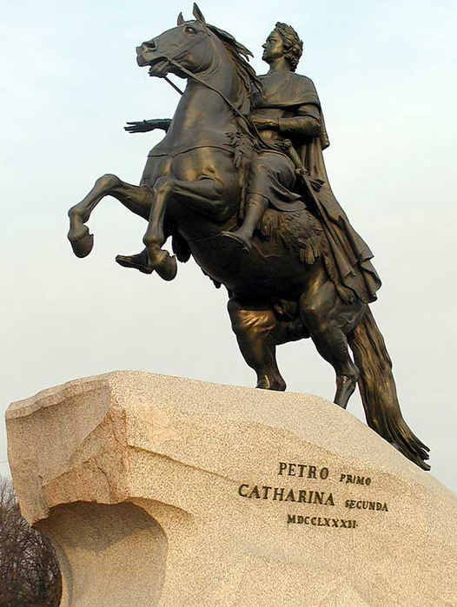

Slide 3
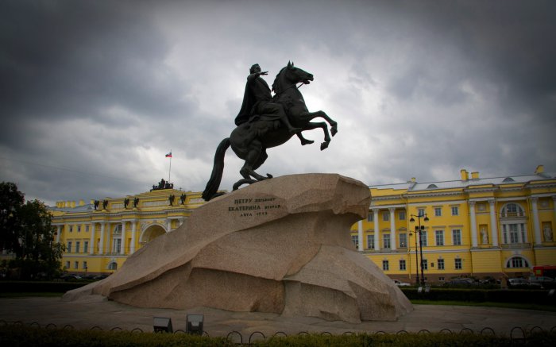

Slide 4
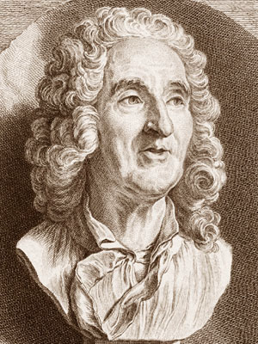

Slide 6
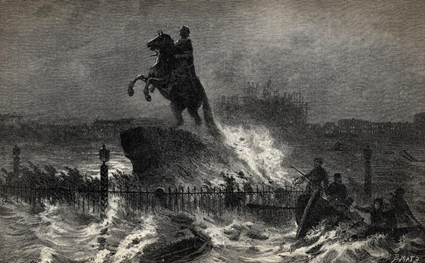

Slide 7
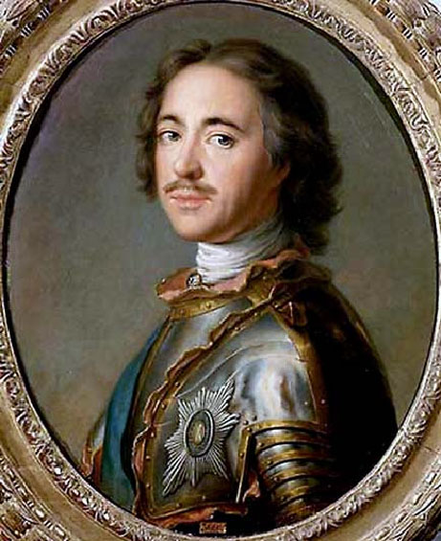

Slide 8
Поэма- один из жанров лиро-эпических произведений. В поэме есть сюжет, события, что характерно для эпического произведения, и открытое выражение автором своих чувств, своего отношения к описываемым событиям, как в лирическом произведении.

Slide 9
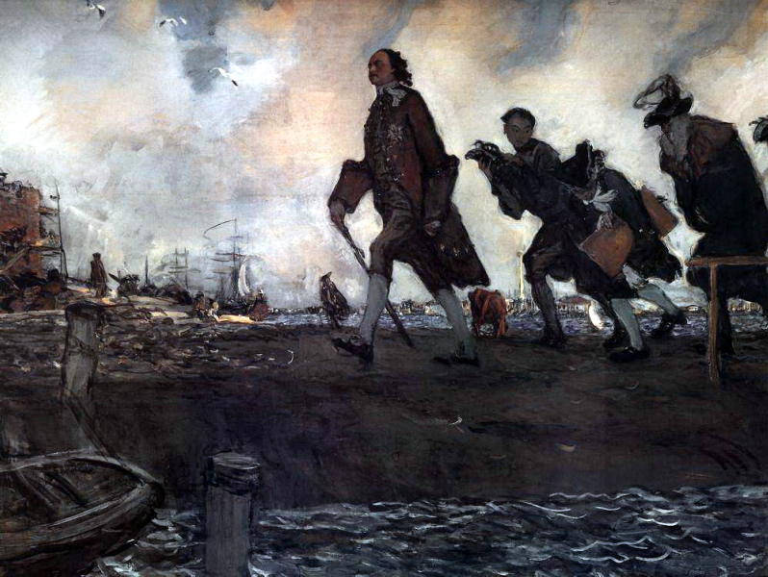

Slide 12
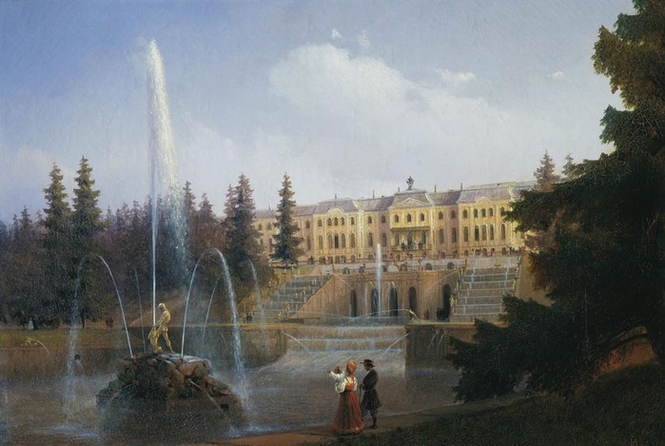

Slide 15
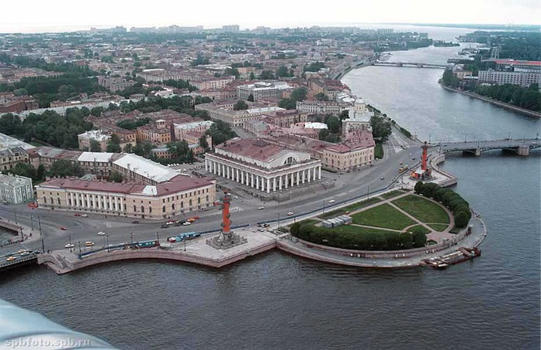

Slide 16
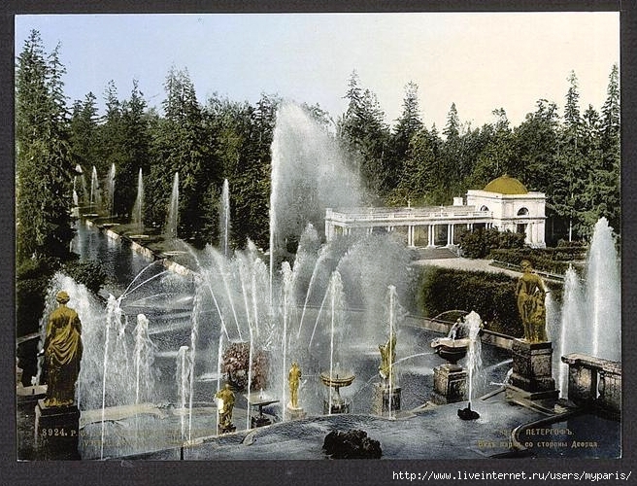

Slide 18
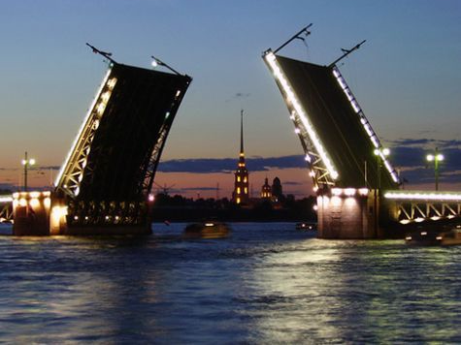

Slide 20
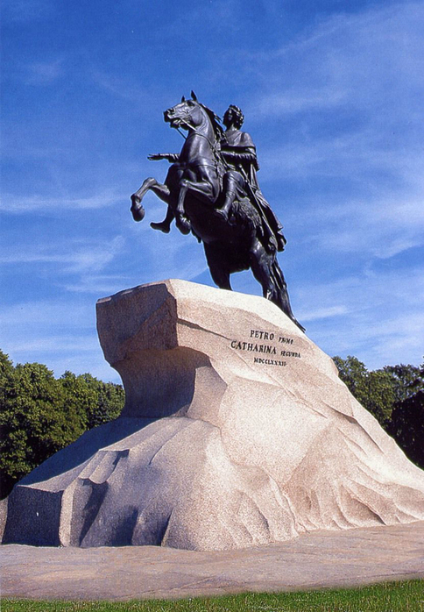

Slide 21
«Гордиться славою своих предков не только можно, но и должно». А.С.Пушкин

